Slide 1
图、图分析和图神经网络简介
AWS上海人工智能研究院（AWS ShangHai AI Lab）
DGL实验室

Slide 2
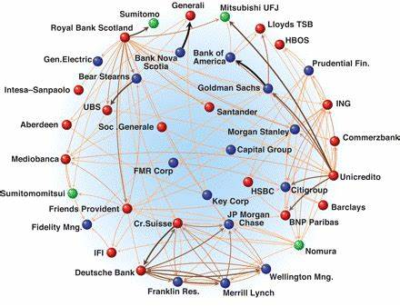
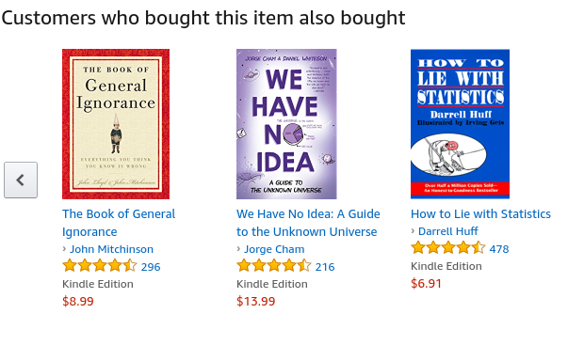
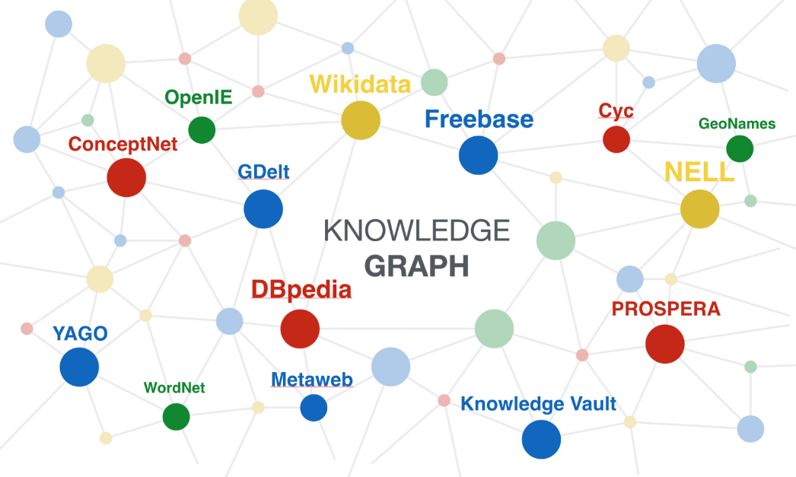
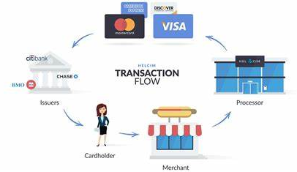
图数据无处不在
推荐系统
产品，媒体，文章，经验分享，工作，相亲……
反欺诈
金融交易网络
识别可疑账户，洗钱，虚假评价，保险欺诈……
知识图谱

Slide 3
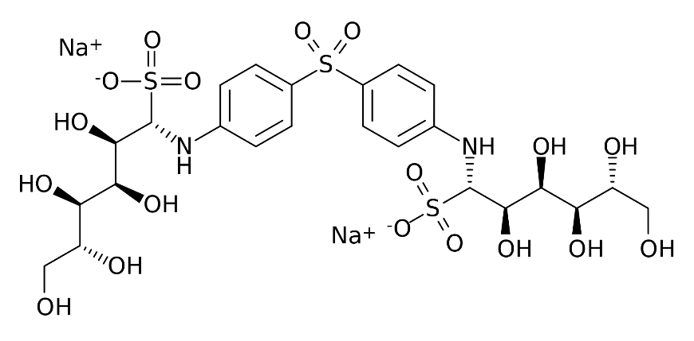
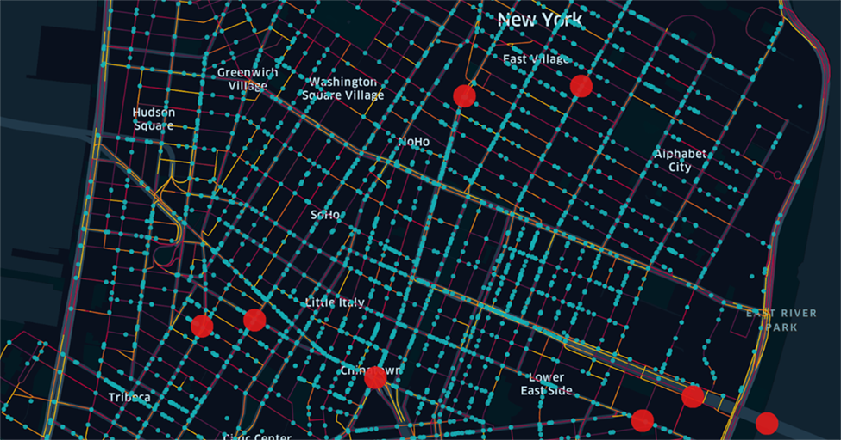
图上机器学习
点分类/点回归(Node classification/regression)
识别可疑账户
锁定有价值的用户
链接预测(Link prediction/regression)
商品推荐
识别水军评论
图分类/回归(Graph classification/regression)
预测化学分子特性
Drug discovery

Slide 4
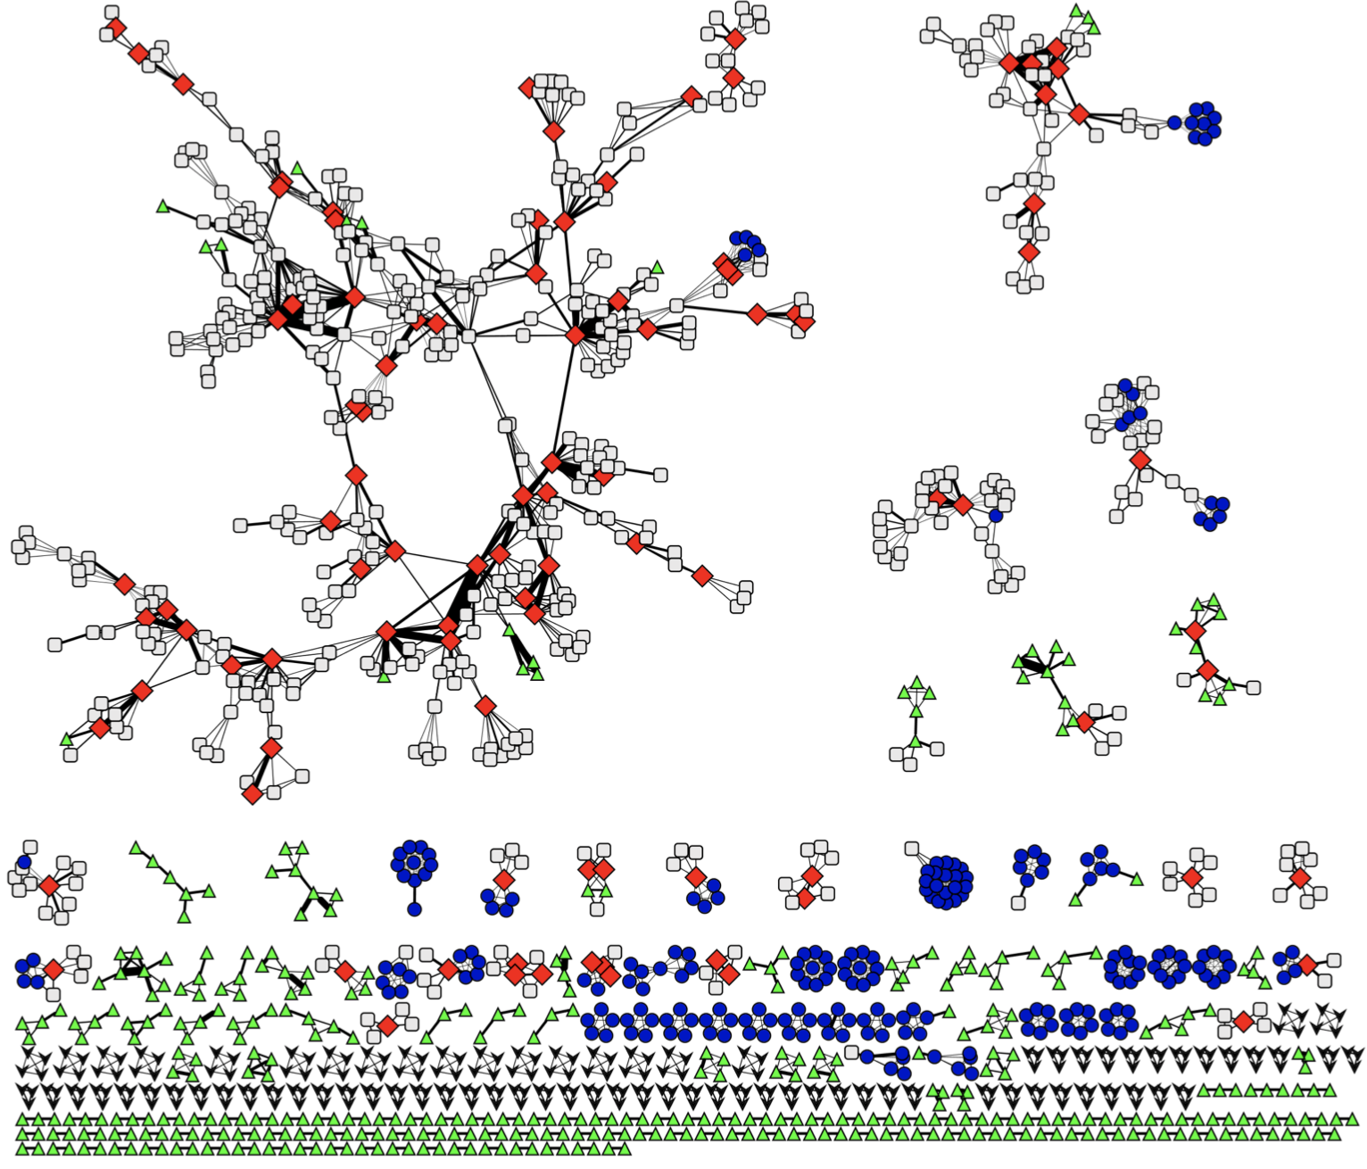
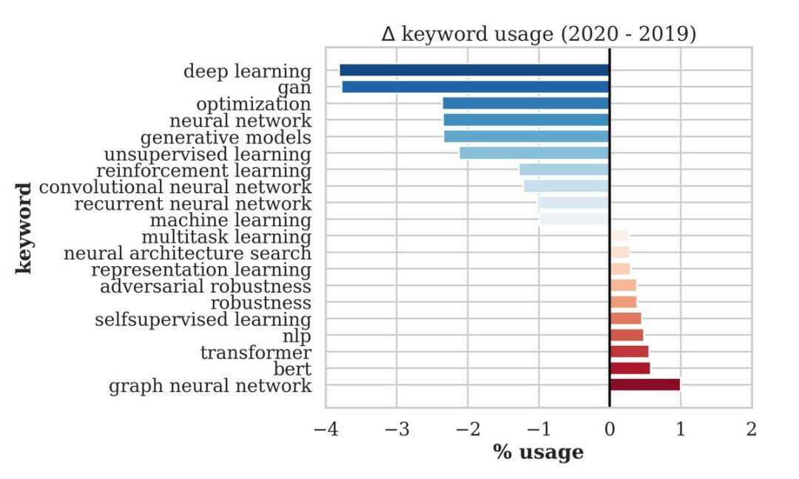
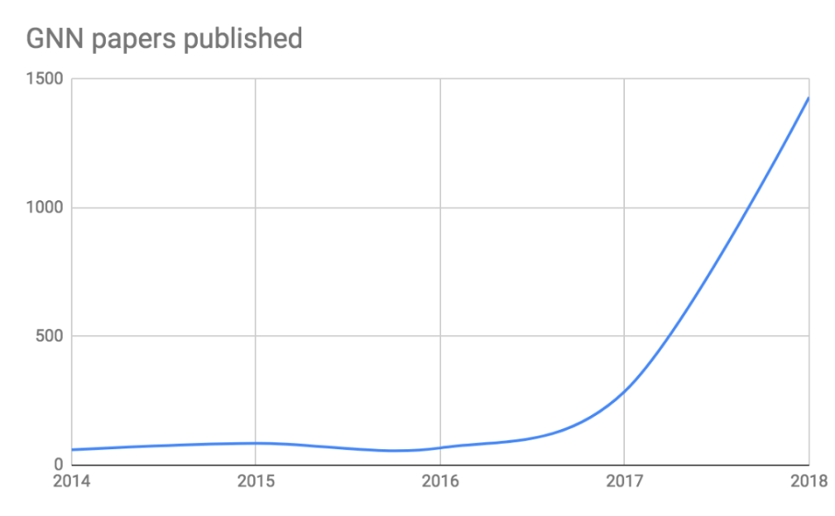
深度学习(神经网络) + 图 => 图神经网络
神经网络家族的一员，专注于研究点、边和图的表征(Embedding)
图机器学习是一个具有很长历史的学科

Slide 5
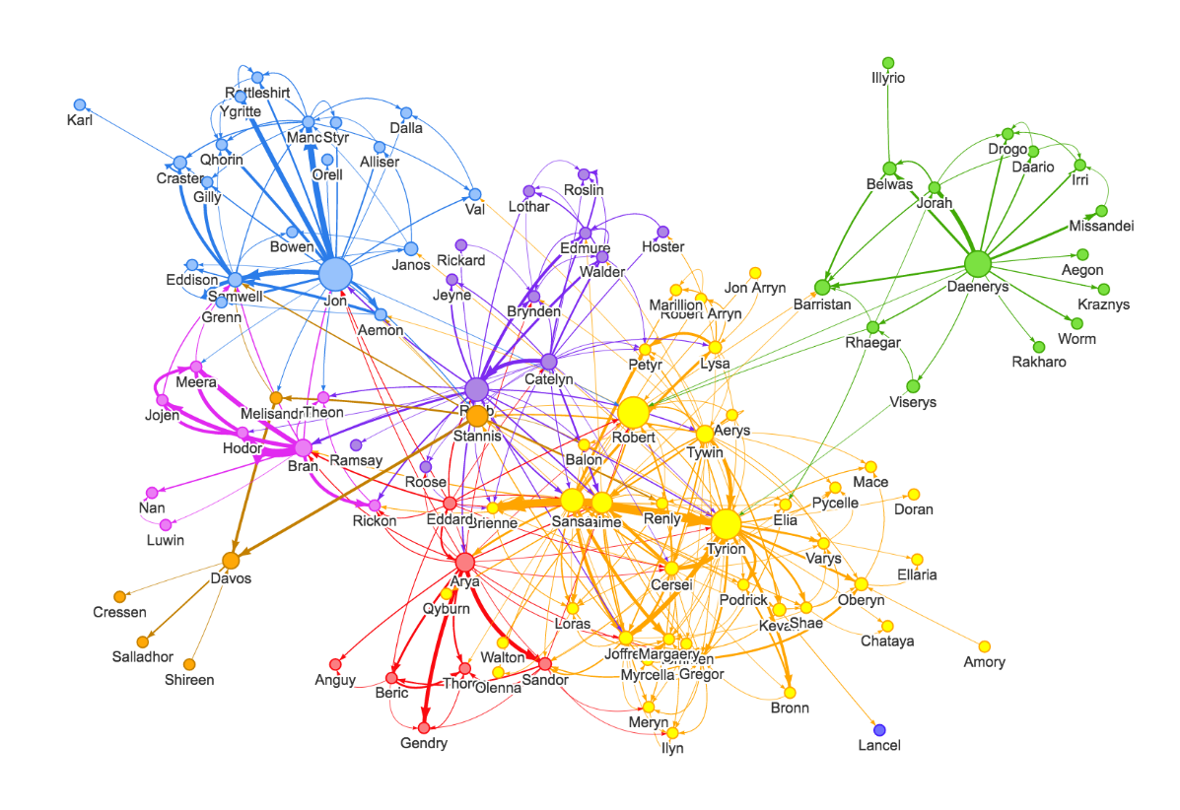

GNN强在哪儿？
深度学习模型 CNN/RNN
传统图学习
人工抽取
人工抽取
监督信号
节点/边特征提取
结构特征提取
分类、回归模型
深度学习模型 CNN/RNN
图神经网络GNN
多层感知器MLP
端到端
图学习

Slide 6


图神经网络怎么工作的
Normal
GNN
Classifier
Fraudster

Slide 7
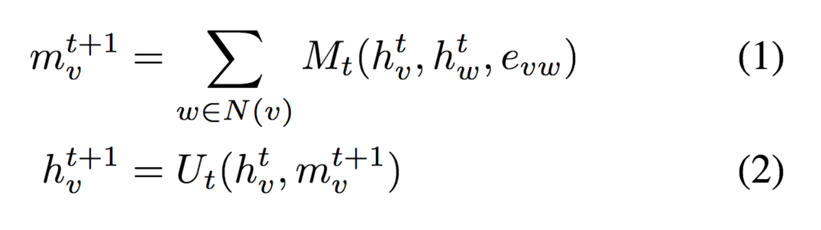
图神经网络怎么工作的
消息传递 和 聚合更新
聚合函数
消息函数
更新函数

Slide 8
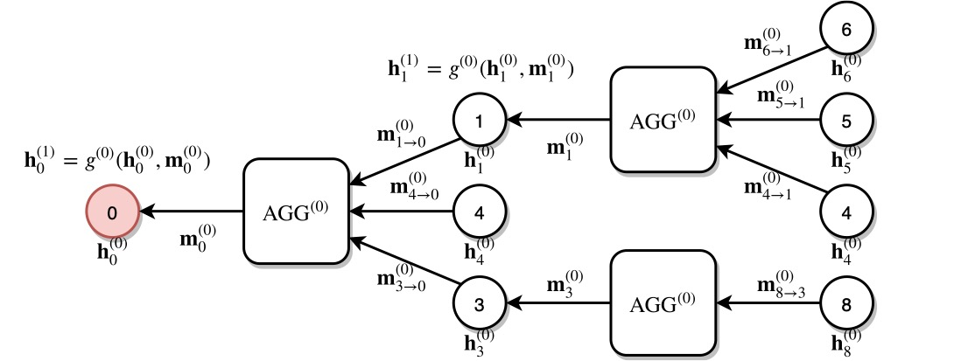
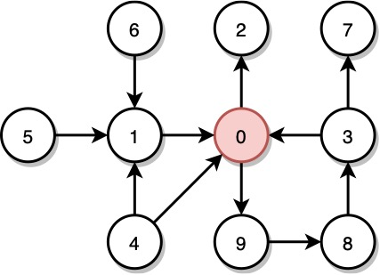
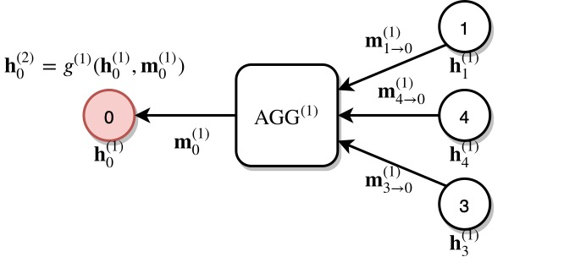
图神经网络可以堆叠多层
1st 层
2nd 层

Slide 9
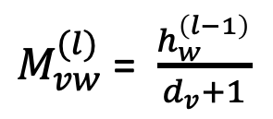
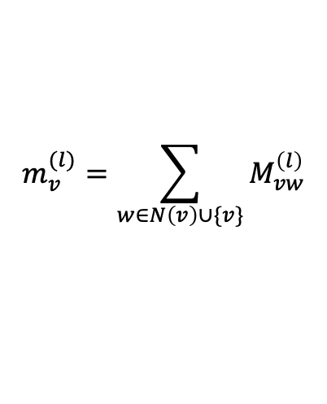
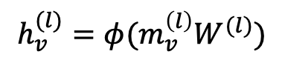
常见图神经网络模型—— GCN
GCN (Graph Convolutional Network，图卷积网络) 通常针对同构图
$M_{vw}^{(l)}$= $\frac{h_{w}^{\left(l−1\right)}}{d_{v}+1}$
$$m_{v}^{(l)}=\sum_{w∈N\left(v\right)∪\{v\}}{M_{vw}^{\left(l\right)}}$$
$$h_{v}^{(l)}=φ(m_{v}^{\left(l\right)}W^{(l)})$$

Slide 10
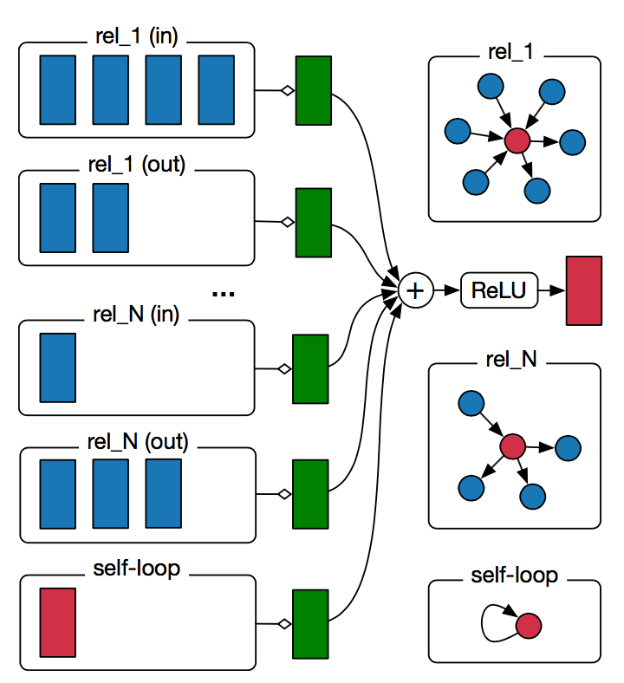
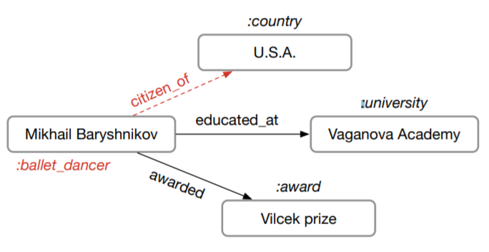
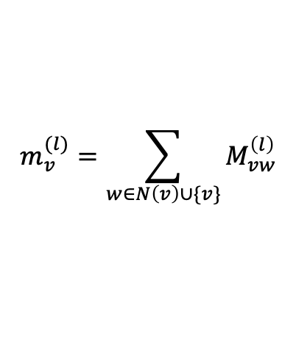
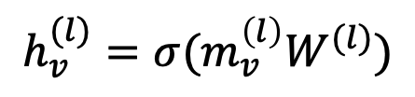
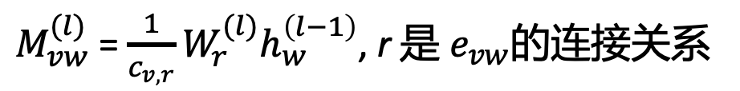
常见图神经网络模型——RGCN
RGCN (Relational GCN) 解决网络里节点之间有多种关系的情况。
$M_{vw}^{(l)}$= $\frac{1}{c_{v,r}}W_{r}^{(l)}h_{w}^{\left(l−1\right)}$, r 是 $e_{vw}$的连接关系
$$m_{v}^{(l)}=\sum_{w∈N\left(v\right)∪\{v\}}{M_{vw}^{\left(l\right)}}$$
$$h_{v}^{(l)}=σ(m_{v}^{\left(l\right)}W^{(l)})$$

Slide 11
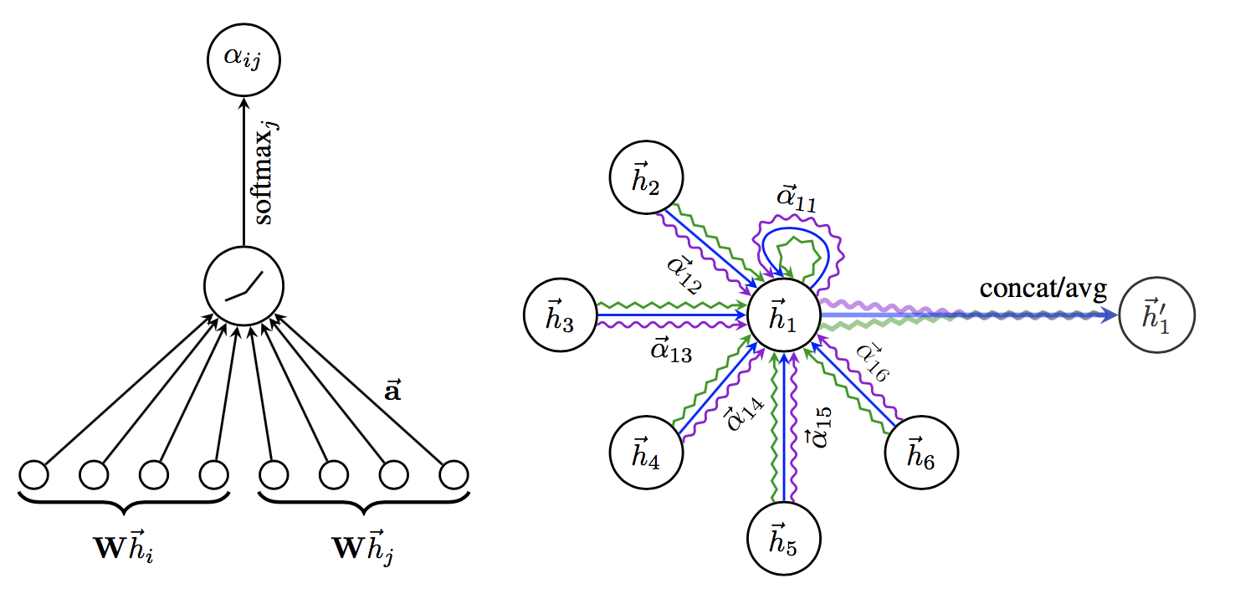
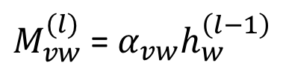
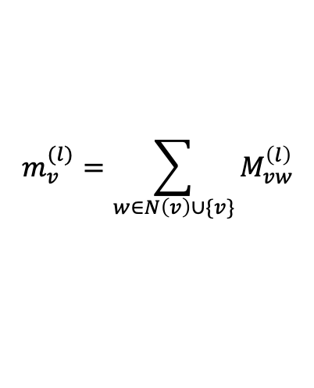
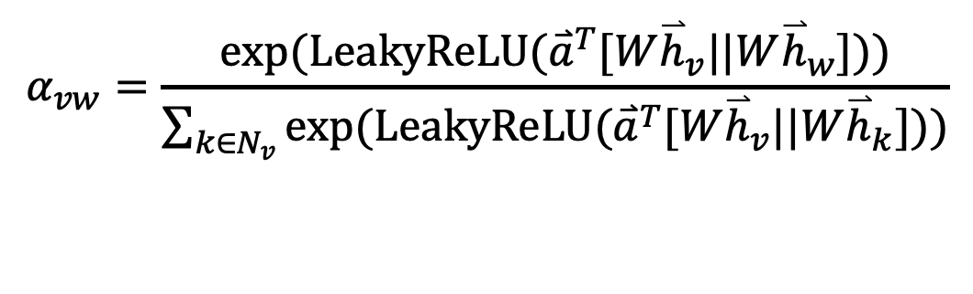
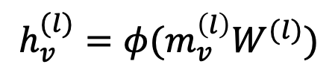
常见图神经网络模型——GAT
GAT (Graph AttenTion Network，图注意力网络) 通过对于邻居的信息加上权重，从而实现了选择性的聚积信息
$M_{vw}^{(l)}$= $α_{vw}h_{w}^{\left(l−1\right)}$
$$m_{v}^{(l)}=\sum_{w∈N\left(v\right)∪\{v\}}{M_{vw}^{\left(l\right)}}$$
$$h_{v}^{(l)}=φ(m_{v}^{\left(l\right)}W^{(l)})$$
$$α_{vw}=\frac{exp⁡(LeakyReLU({\overset{⃑}{a}}^{T}[W{\overset{⃑}{h}}_{v}||W{\overset{⃑}{h}}_{w}]))}{\sum_{k∈N_{v}}{exp⁡(LeakyReLU({\overset{⃑}{a}}^{T}[W{\overset{⃑}{h}}_{v}||W{\overset{⃑}{h}}_{k}]))}}$$

Slide 12
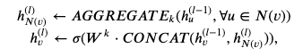
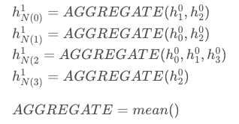
常见图神经网络模型——GraphSage
Nodes: 0,1,2,3
Edges: (0,1), (0,2), (1,2), (2,3)
Features: (3, 1), 3-d
0
1
2
3
1 | 1 | 1 | 1
1 | 1 | 1 | 1
1 | 1 | 1 | 1
1 | 1 | 1 | 1
1 | 1 | 1 | 1
1 | 1 | 1 | 1
0 | 0.1 | 0.1 | 0.1
1 | 0.2 | 0.2 | 0.2
2 | 0.4 | 0.4 | 0.4
3 | 0.8 | 0.8 | 0.8
0 | 0.3 | 0.3 | 0.3 | 0.1 | 0.1 | 0.1
1 | 0.25 | 0.25 | 0.25 | 0.2 | 0.2 | 0.2
2 | 0.37 | 0.37 | 0.37 | 0.4 | 0.4 | 0.4
3 | 0.4 | 0.4 | 0.4 | 0.8 | 0.8 | 0.8
0 | 1.2 | 1.2 | 1.2 | 1.2
1 | 1.35 | 1.35 | 1.35 | 1.35
2 | 2.2 | 2.2 | 2.2 | 2.2
3 | 3.6 | 3.6 | 3.6 | 3.6
ReLU
H⁰
W¹
H¹

Slide 13
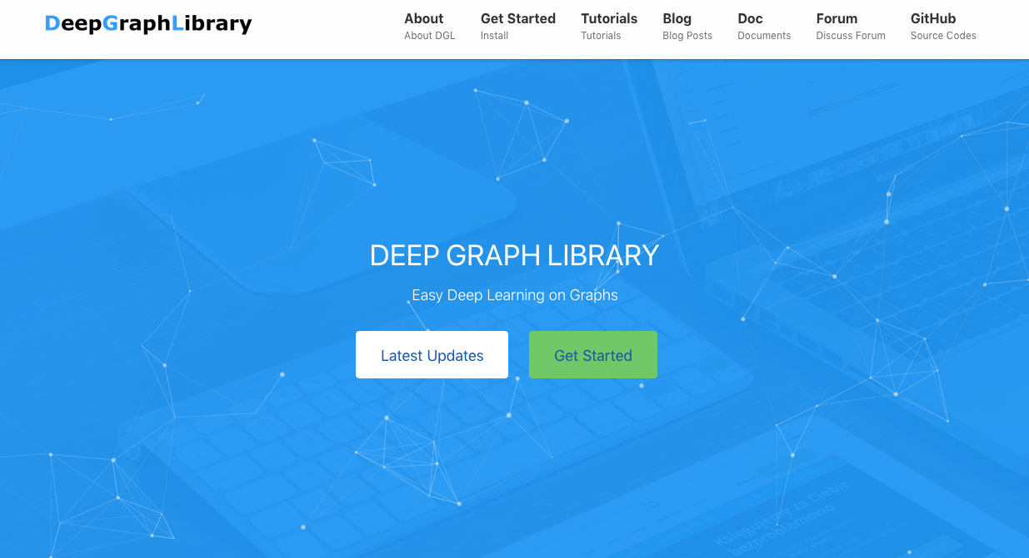
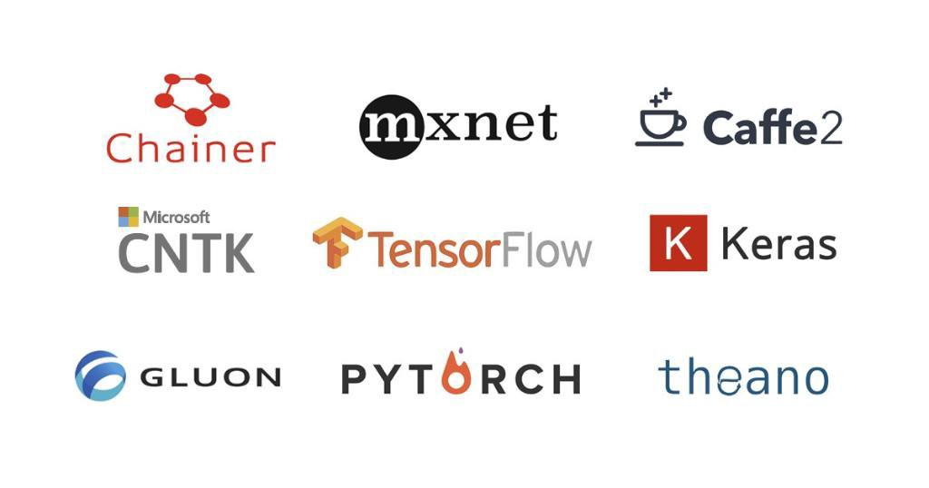
DGL在图神经网络系统中的位置
DGL让编写实现图神经网络更加简单和易于快速应用进业务场景
强大易用的框架工具助力机器学习和深度学习的广泛应用
只使用TensorFlow/PyTorch/MXNet是很难开发实现GNN的
(Our implementation) caused OOM … which is the reason for the lack of results on Pubmed.
-- 来自Graph Attention Network [ICLR’18]论文的作者
https://www.dgl.ai https://github.com/dmlc/dgl/

Slide 14
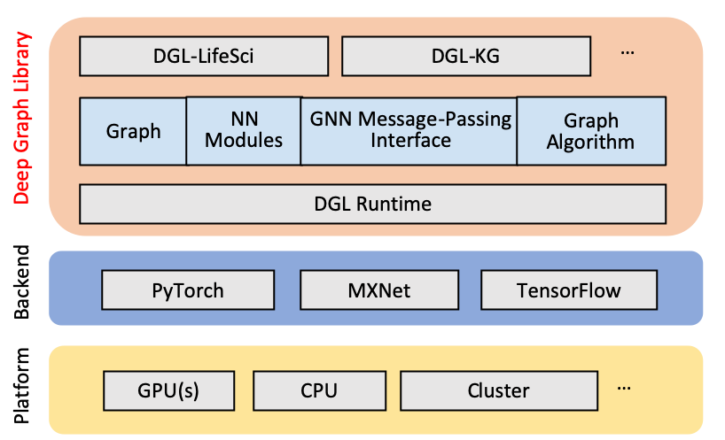
Deep Graph Library (DGL)
DGL是一款面向图神经网络的深度学习框架
兼容PyTorch, MXNet, TensorFlow
支持GPU, CPU, 多机分布式训练
内置30多种常用GNN模块
针对知识图谱嵌入的软件包DGL-KE、以及针对生物分子制药的软件包DGL-LifeSci
速度和可扩展性

Slide 15
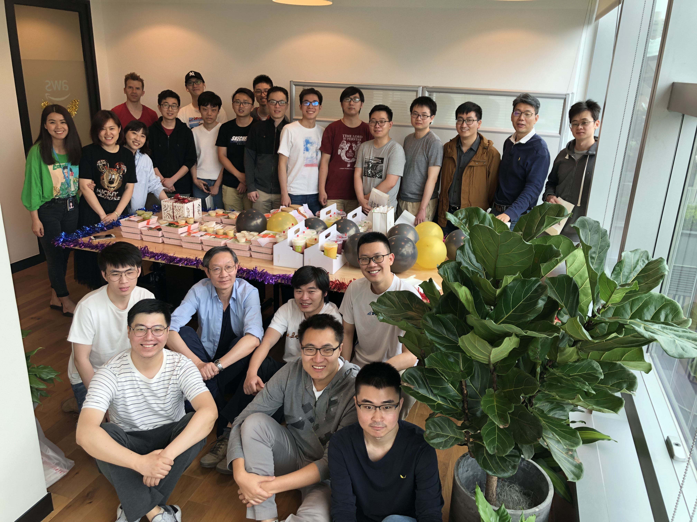
DGL简史
V0.43
正式支持TensorFlow
DGL-KE/DGL-LifeSci包发布
新采样方法
V0.3.1
NN模型
DGL-Chem
V0.2
图采样APIs
V0.5
分布式训练
正式开发
2018
2019
2020
V0.3
消息融合传递
多GPU支持内核
第一版
原型
V0.1
(NeurIPS’18)
V0.4
支持异构图
DGL-KE (预发布)

Slide 16
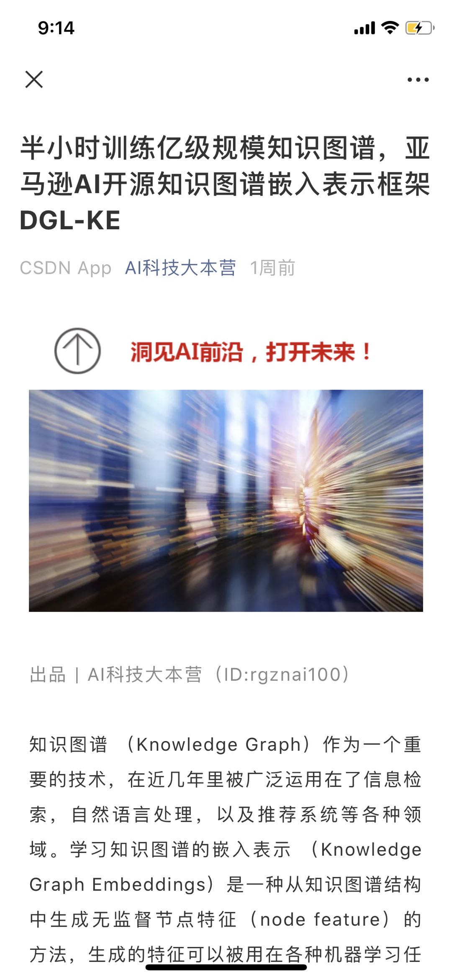
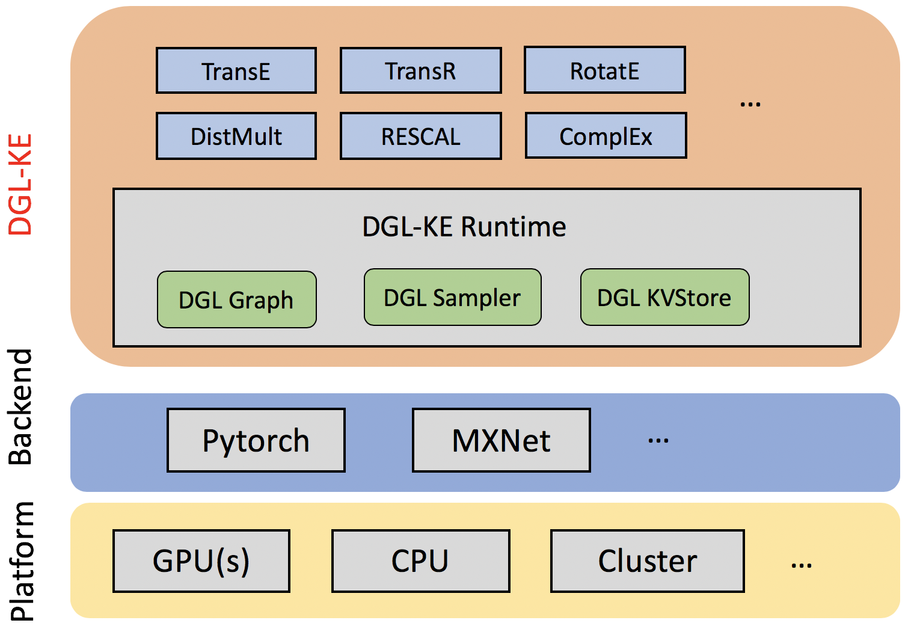
DGL-KE是构建在DGL之上专用于学习知识图谱的嵌入表示(embedding)的专业包
DGL-KE可以扩展到包含几十亿级边的知识图谱，同时还能保证高性能
DGL-KE内置多个KGE的模型，可以高效地运行在3种训练环境配置(单机多CPU，单机多GPU，多机集群)

Slide 17
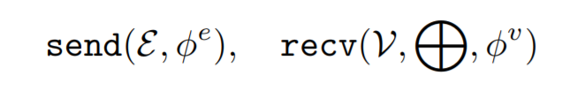
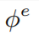
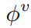
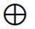
DGL开发范式
Graph 作为核心的数据抽象
DGLGraph
g.ndata[‘h’]
简单但是灵活的消息传递(MP)的APIs
主动集合 指定是“点”还是“边”来触发计算。
可以是用户定义的函数 (UDF, user-defined functions) ，或者
DGL内建的函数.

Slide 18
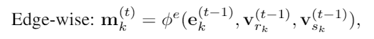
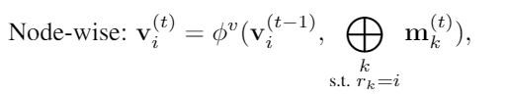
灵活的消息处理方式
消息函数
更新函数
聚合函数
[Gilmer 2017, Wang 2017, Battaglia 2018]

Slide 19
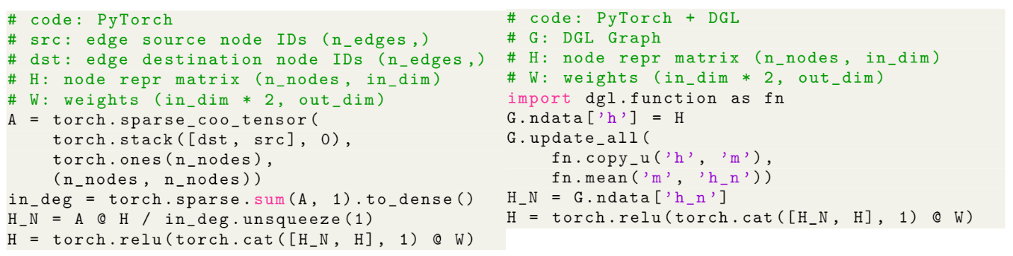
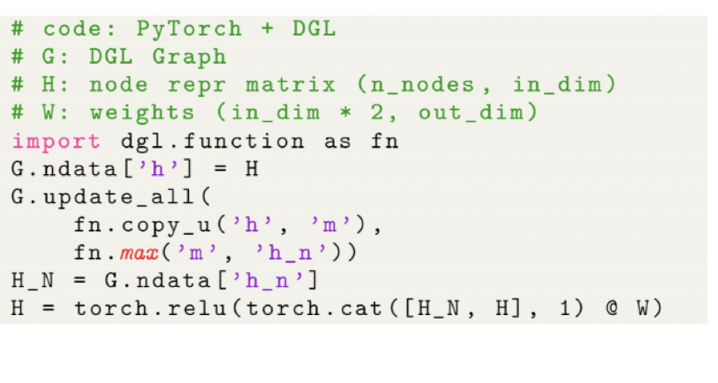
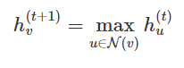
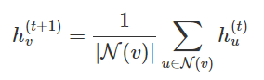
在DGL里编写GNN很直观
update_all 是下面写法的合成做法
send(G.edges()) + recv(G.nodes())

Slide 20
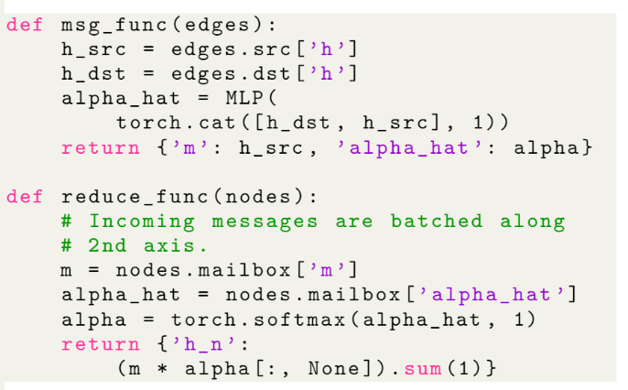
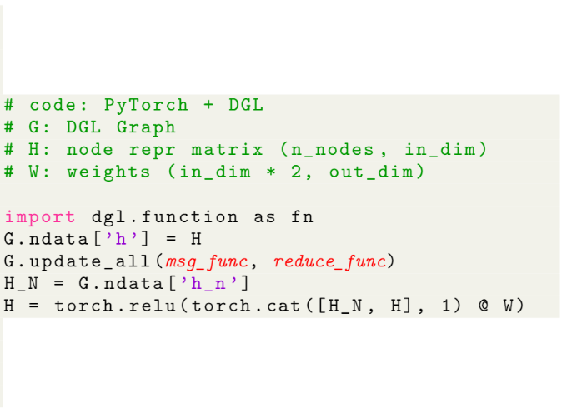
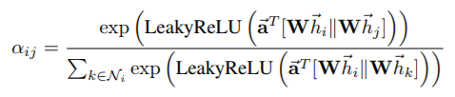
DGL的 GAT例子

